Slide 1


French
Food, Glorious Food
Year One
French | Year 3 | Food, Glorious Food | What Colour? Is It | Lesson 4

Slide 2





Title slide (themed) here
C’est de quelle couleur?
(What colour is it?)

Slide 3
Aim
I can describe the colour(s) of an object by modifying adjectives.
Success Criteria
I can describe what colour something is.
I can add words to be more exact about a colour.

Slide 4






















What Can You Remember?
Click play buttons throughout to hear phrases and words.
?
?
?
bleu
blanc
?
blanc
?
?
?
?
rouge
noir
?
?
?
jaune
?
vert
Click here to reveal the answers!

Slide 5











What Can You Remember?
?
?
orange
rose
?
?
?
?
?
violet
gris
?
?
?
marron
Click here to reveal the answers!

Slide 6
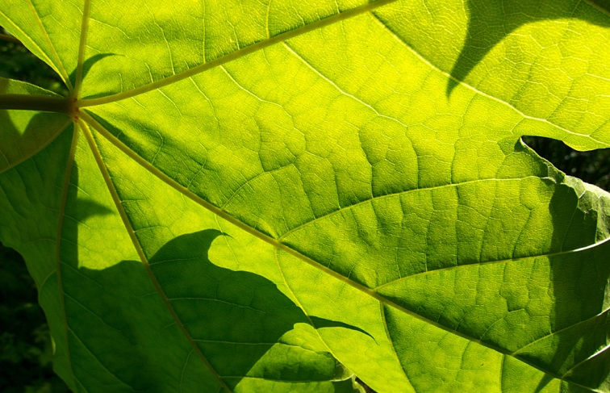
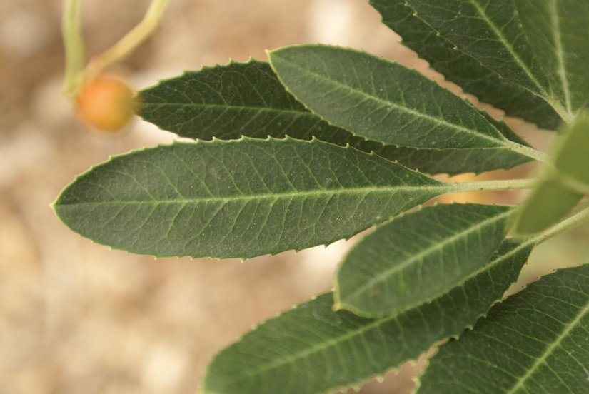
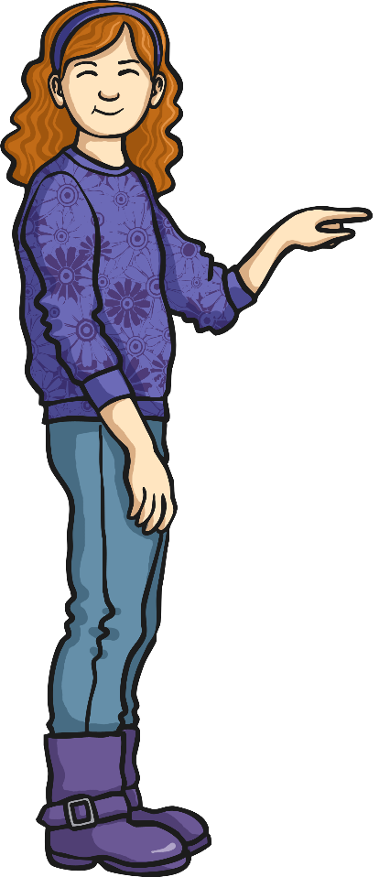
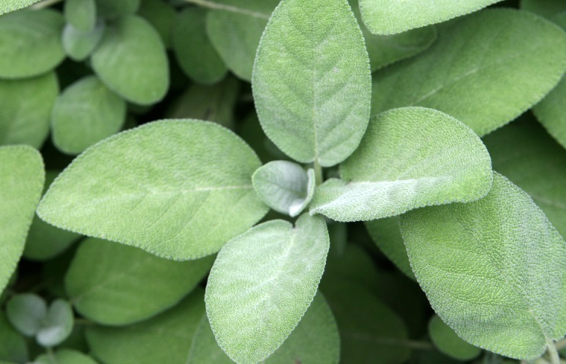
C’est de quelle couleur?
(What colour is it?)
C’est vert.
Photo courtesy of quinn.anya, Ballentine and Photomiqs@flickr.com - granted under creative commons licence - attribution

Slide 7
C’est de quelle couleur?
(What colour is it?)
C’est vert vif.
C’est vert foncé.
C’est vert clair.
Photo courtesy of quinn.anya, Ballentine and Photomiqs@flickr.com - granted under creative commons licence - attribution

Slide 8

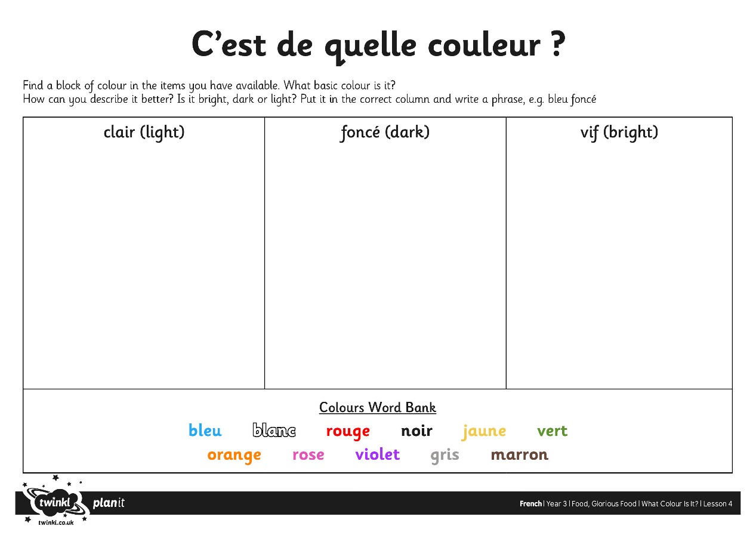
Trions les couleurs!
(Let’s sort the colours!)

Slide 9
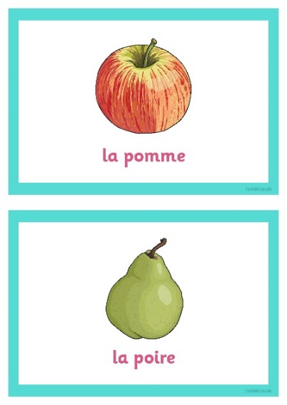
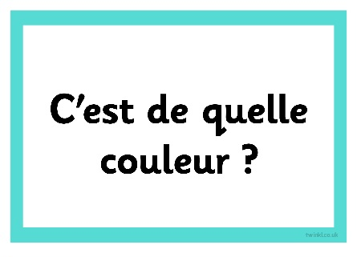
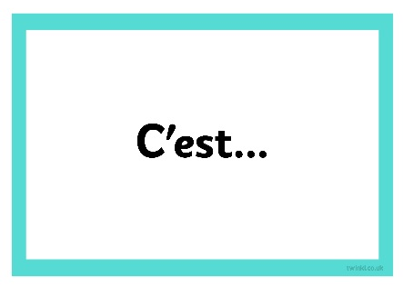
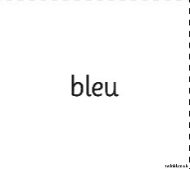



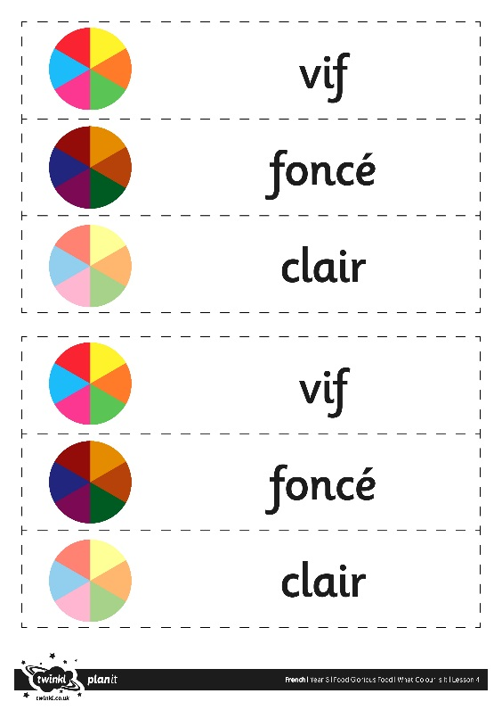

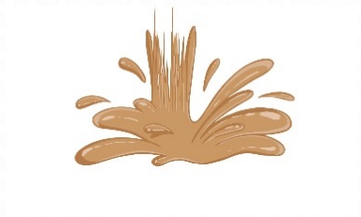



Dites-moi
(Tell me)
Look at the resources on your tables…

Slide 10


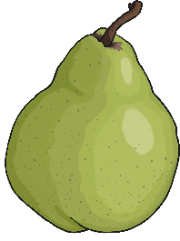
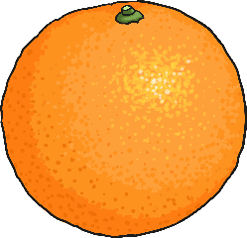



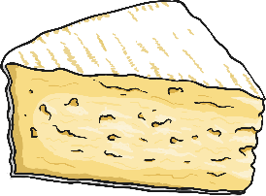
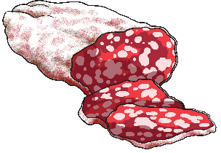



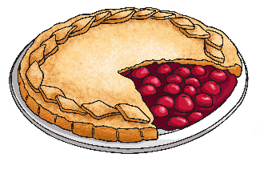
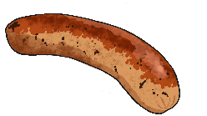
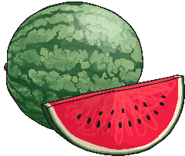
Dites-moi
(Tell me)
C’est de quelle couleur le fraise ?
C’est de quelle couleur la prune ?
C’est de quelle couleur la pomme ?
C’est de quelle couleur la poire ?
C’est de quelle couleur l’orange ?
?
?
?
?
?
?
?
?
?
C’east de quelle couleur le saucisson ?
C’est de quelle couleur le cornichon ?
C’est de quelle couleur le morceau de fromage ?
C’est de quelle couleur le cornet de glace ?
C’est de quelle couleur le gateau ?
?
?
?
?
?
?
?
?
?
C’est violet foncé.
?
C’est de quelle couleur la sucette ?
C’est de quelle couleur la tarte aux cerises ?
C’est de quelle couleur la saucisse ?
C’est de quelle couleur la pastèque ?
C’est de quelle couleur la brioche ?
?
?
?
?
?
?
?
?
?
?

Slide 11

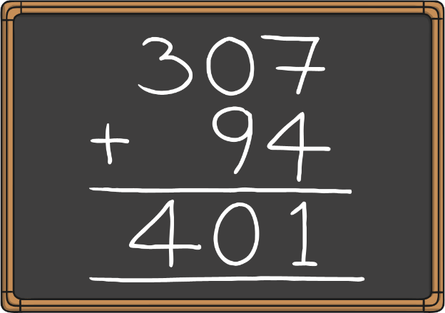
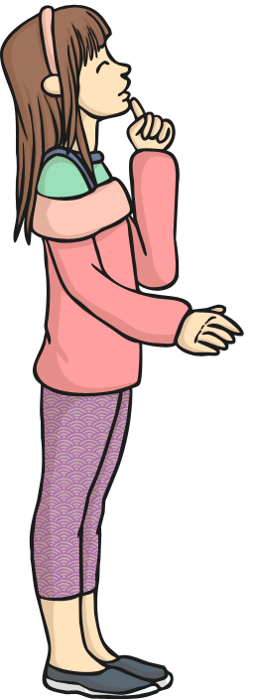
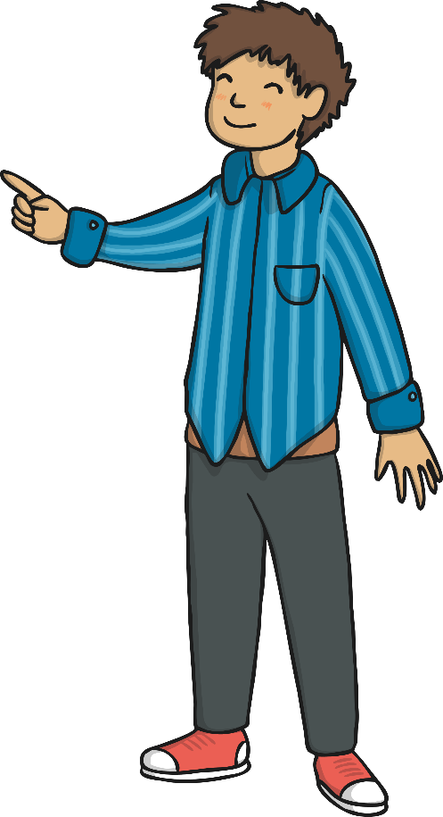
Montrez-moi!
(Show me)
Montrez-moi... noir foncé / rouge vif / vert clair.

Slide 12
Aim
I can describe the colour(s) of an object by modifying adjectives.
Success Criteria
I can describe what colour something is.
I can add words to be more exact about a colour.

